Slide 1



Slide 2

Модуль 1: СВІТ ІТ
З чого складається професія

Slide 3

УСПІХ
ЩО ЦЕ
ДЕ ЙОГО ВЗЯТИ
СКІЛЬКИ ЙОГО ПОТРІБНО
ЧИ ВІН ДЛЯ ВСІХ ОДНАКОВИЙ?

Slide 4
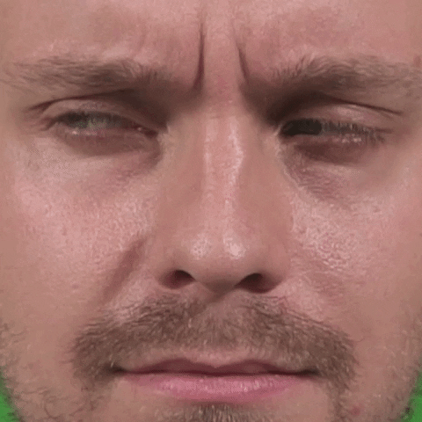
УСПІХ В БУДЬ ЯКІЙ СПРАВІ СКЛАДАЄТЬСЯ З:
SOFT SKILLS
HARD SKILLS

Slide 5
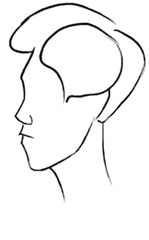
ТА ВАШОЇ
OSOBYSTOSTI

Slide 6
ОСОБИСТІСТЬ
ВСЕ, ЩО РОБИТЬ НАС НАМИ
ЗАХОПЛЕННЯМОТИВАЦІЯЦІЛІПЕРЕЖИТИЙДОСВІДПРИГОДИДРУЗІЕМОЦІЇРИСИХАРАКТЕРУВПОДОБАННЯ

Slide 7

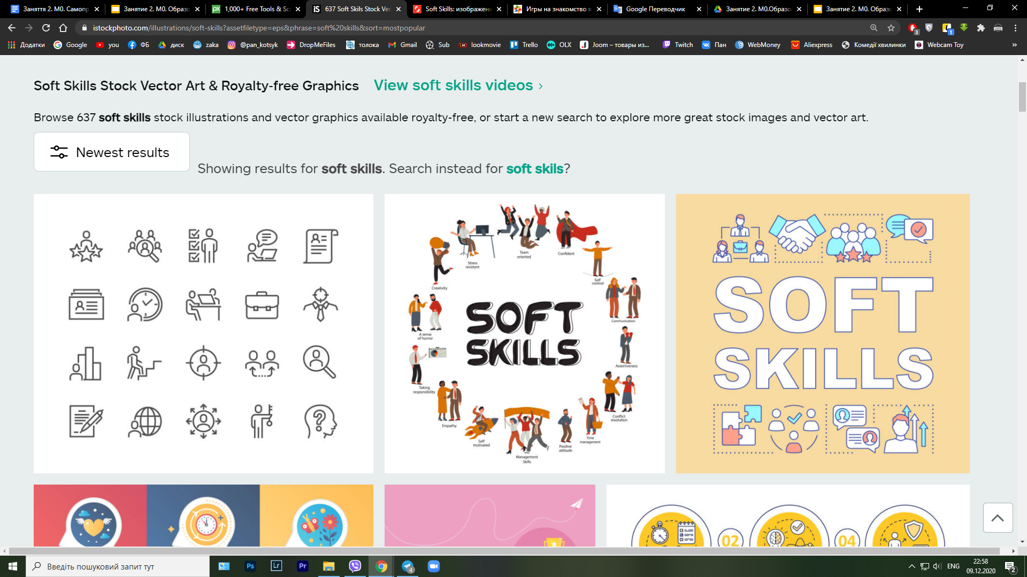
М’ЯКІ-ЦЕ ЯКІ
Soft Skills – це хороші манери і риси особистості, необхідні для взаємодії з іншими людьми і побудови з цими людьми хороших відносин.

Slide 8


Slide 9

А ВОНИ НАМ ТРЕБА?
В сучасному світі, де машини все більше з’являються в нашому житті, нам потрібно розвивати в собі те, що машинам не підвласне. Це і є м’які навички. Це те, що машинам не зрозуміти і не “порахувати”.

Slide 10


ЯКЩО Є М’ЯКІ, ОТЖЕ Є І “ТВЕРДІ”?
Hard Skills – включають в себе технічні навички і вміння виконувати певні функціональні завдання.
Hard Skills допоможуть вам пройти інтерв’ю, а ось Soft Skills допоможуть пройти інтерв’ю і зберегти роботу, або навіть створити свою власну компанію.

Slide 11


ДОПОМАГАЙТЕ
Hard skills - Професійні навички
Soft skills - Універсальні

Slide 12

ДОПОМАГАЙТЕ
Hard skills - Професійні навички
Soft skills - Універсальні

Slide 13


ДЗ
Hard skills - Професійні навички
Soft skills - Універсальні

Slide 14

ДЗ
Hard skills - Професійні навички
Soft skills - Універсальні

